Slide 1
Klassifizierung: Hausaufgaben nachbearbeitung

Slide 2
todo
Jupyter notebook
Min leaf samples
Variance & bias

Slide 3
Supervised Learning - Regression

Slide 4
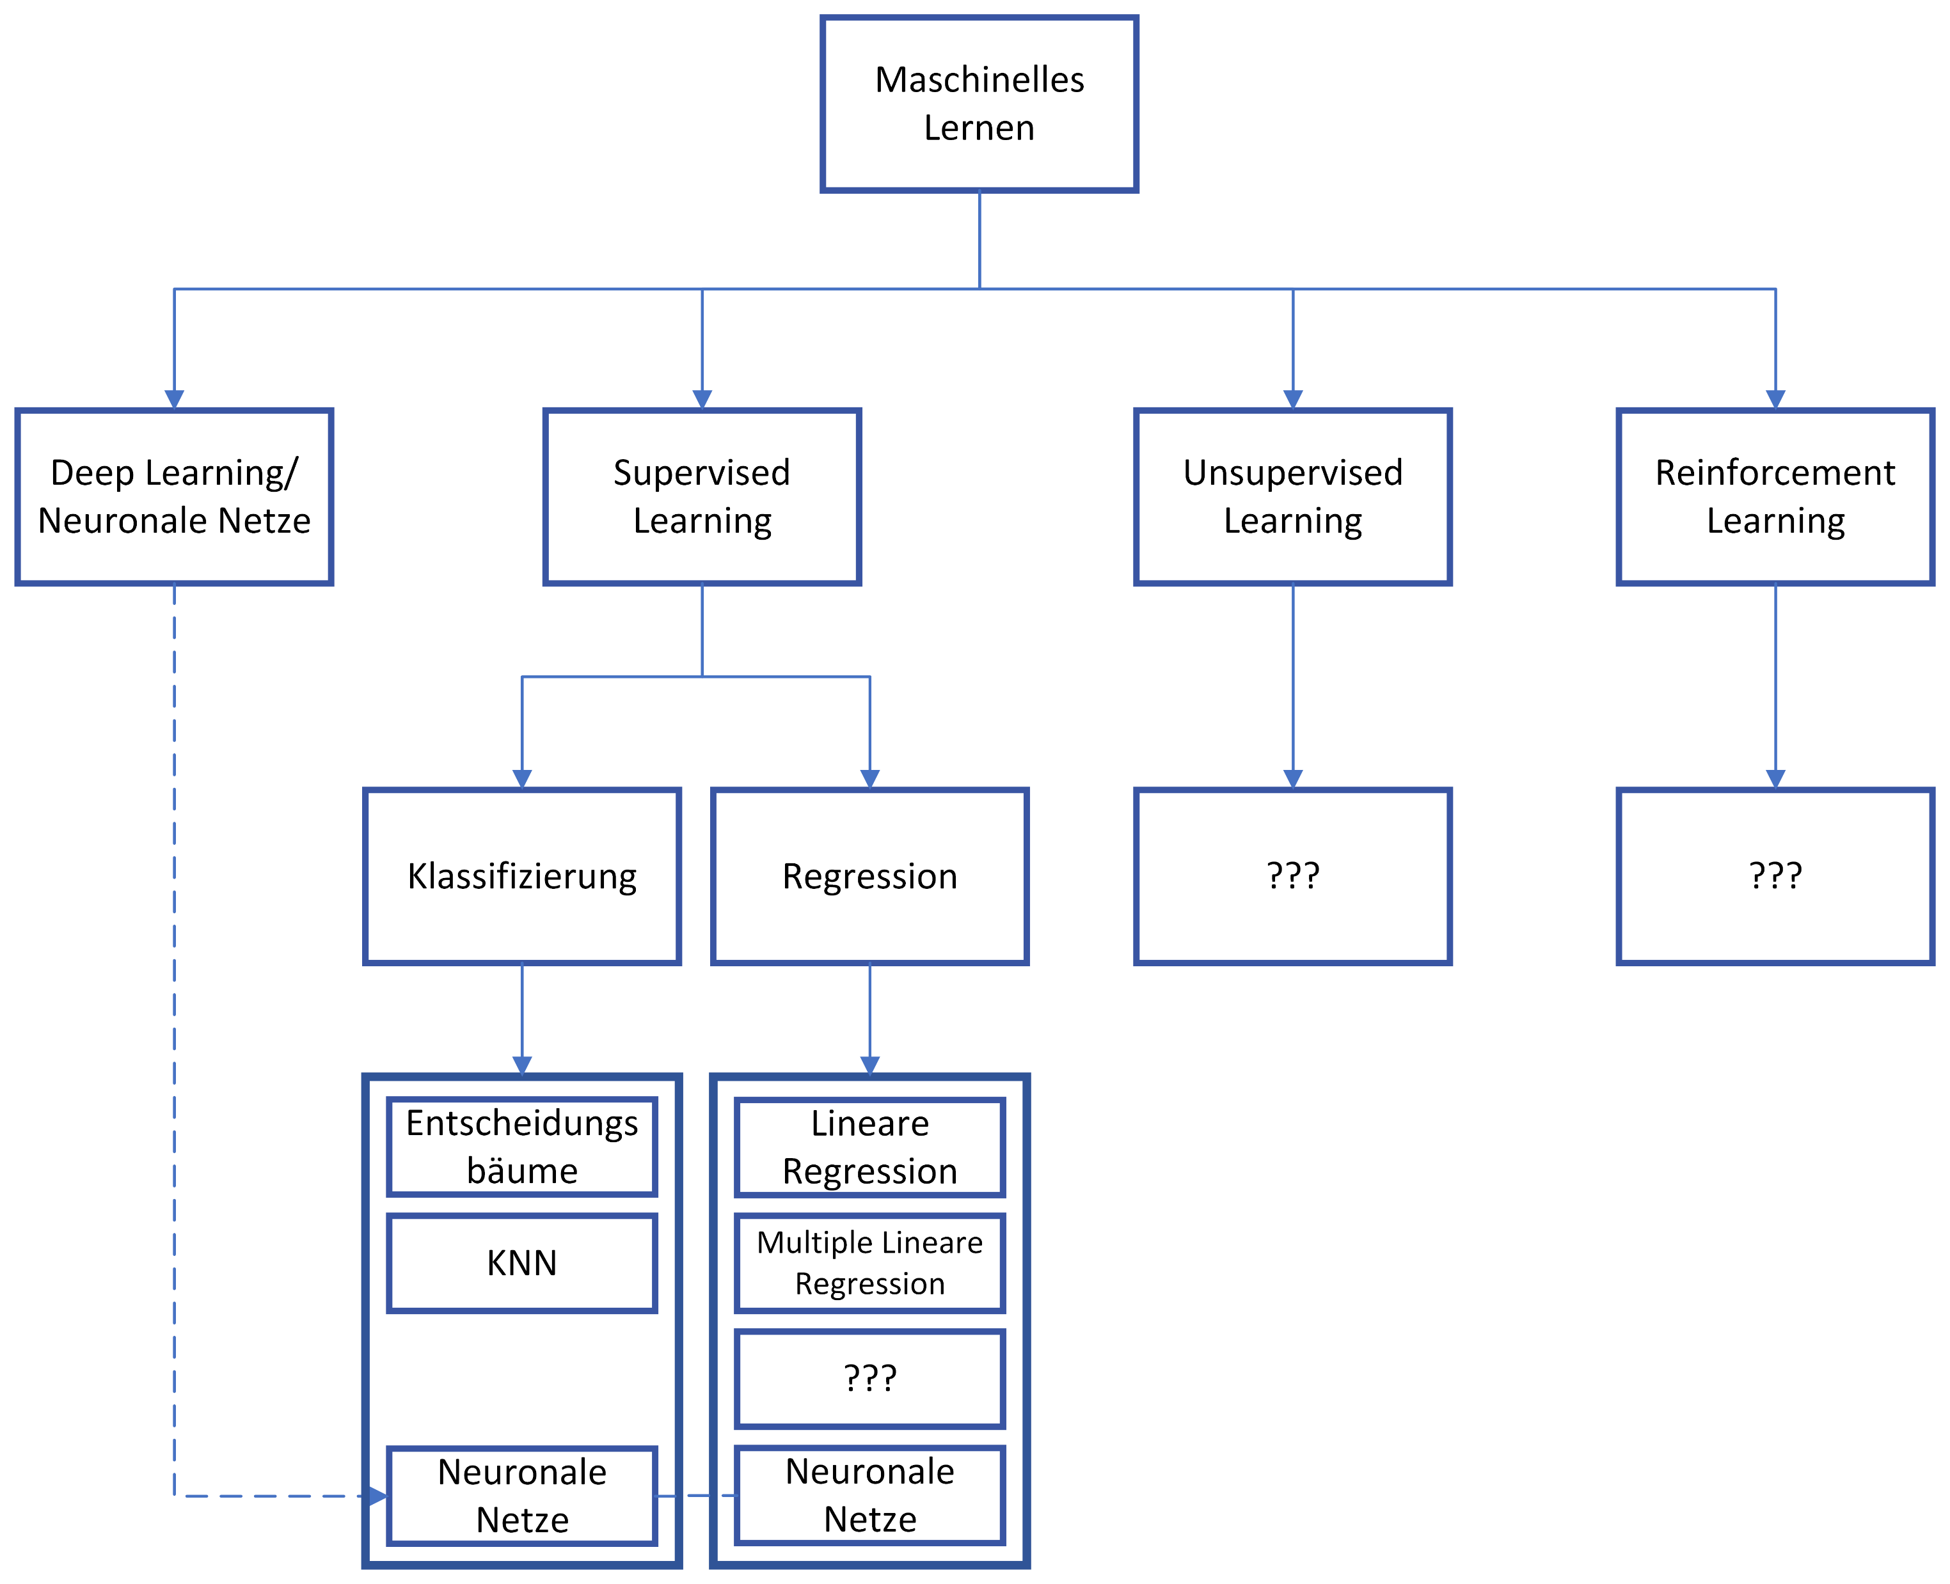
Wo befinden wir uns?
Notes:
- TODO ersetzen

Slide 5




Erinnerung: Supervised Learning
Training
Anwendung
„Erdbeere“
„Banane“
„Apfel“
Lernen
„Apfel“
Notes:
Alle Daten sind gelabelt

Slide 6
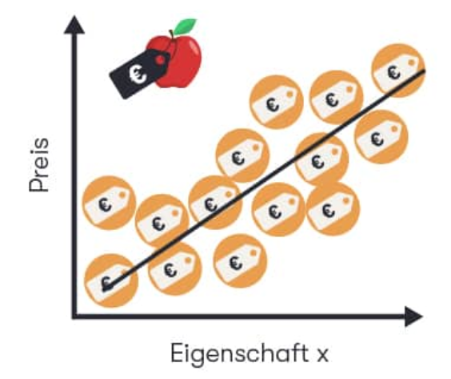

Erinnerung: Was ist Regression?
Vorhersage eines Zahlenwertes anhand von Daten
Habt ihr alle schon mal gemacht
Z.B. durch eine lineare Regression: $y=ax+b$
Bias
TODO
Kriteriumswert, Prädiktorwert,
Gewicht,
Bias
Kriteriumswert
Prädiktorwert
Gewicht
https://www.epoq.de/blog/supervised-learning-ki-modell/

Slide 7
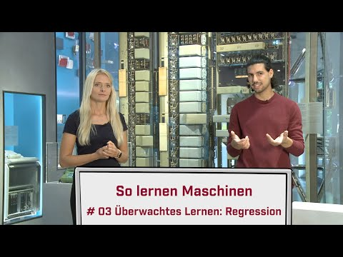
Was ist Regression?
Notes:
Video zum Einstieg mit Beispiel
Video:
Einfache lineare Regression am Beispiel Eisverkäufer möchte wissen, wie viel Eis er anhand der Temperatur an einem Tag vorbereiten/mitbringen soll

Slide 8
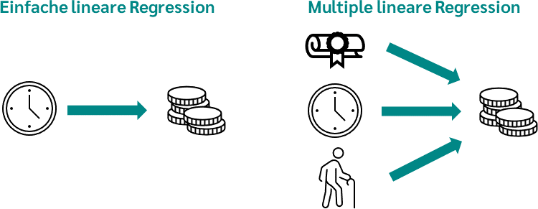
Erinnerung: Lineare Regression vs. Multiple Lineare Regression
Ein Prädiktor zur Bestimmung eines Kriteriums
Mehrere Prädiktoren zur Bestimmung eines Kriteriums
https://datatab.de/tutorial/lineare-regression

Slide 9
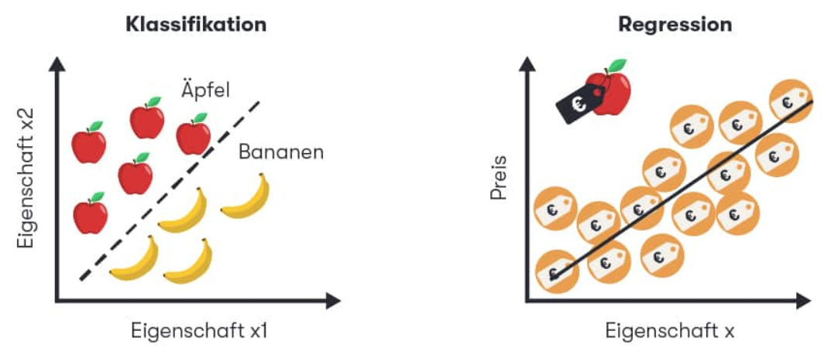
Erinnerung: Klassifizierung vs. Regression
Klassifizierung:
Zielwert is diskret/abzählbar
Z.B Banane oder Apfel
Z.B. Spam oder nicht Spam
Regression:
Zielwert ist reell
Z.B. Bestimmung des Verkaufspreises einer Immobilie
Z.B. Bestimmung der Anzahl an Festivalgästen
https://www.epoq.de/blog/supervised-learning-ki-modell/

Slide 10
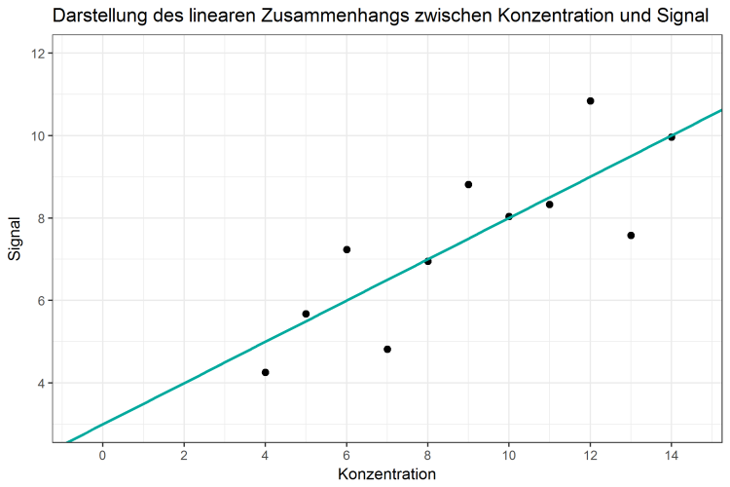
Residual Sum of squares (RSS)
Punkte zeigen Messwerte des Signals bei verschiedenen Analytenkonzentrationen
Wie entscheiden wir, ob eine (lineare) Regression gut ist?
https://mpl.loesungsfabrik.de/blog/methodenvalidierung/sum-of-quares-1
Notes:
Entropie funktioniert nicht, da wir keine Klassen haben
Müssen wir die Funktion für die lineare Regression unendlich oft ausprobieren? Wie finden wir die Funktion mit dem kleinsten RSS?
Frage wird im nächsten Video beantwortet

Slide 11
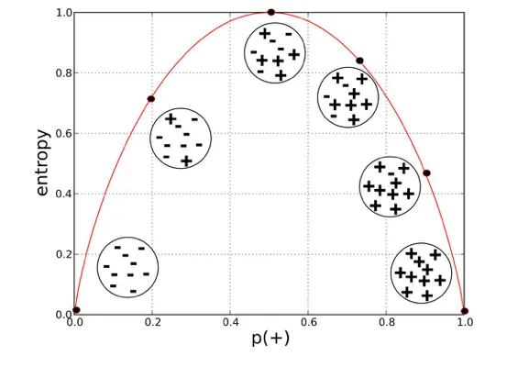
Residual Sum of squares (RSS)
Entropie oder Informationsgewinn funktioniert hier nicht!
https://towardsdatascience.com/entropy-how-decision-trees-make-decisions-2946b9c18c8
https://mpl.loesungsfabrik.de/blog/methodenvalidierung/sum-of-quares-1
Notes:
Entropie funktioniert nicht, da wir keine Klassen haben
Müssen wir die Funktion für die lineare Regression unendlich oft ausprobieren? Wie finden wir die Funktion mit dem kleinsten RSS?
Frage wird im nächsten Video beantwortet

Slide 12
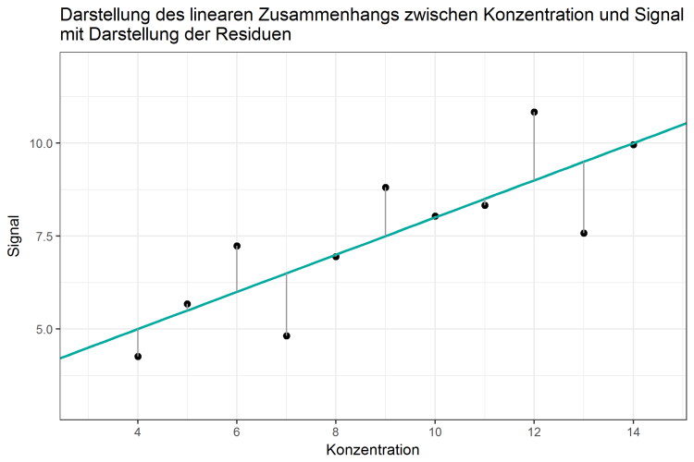
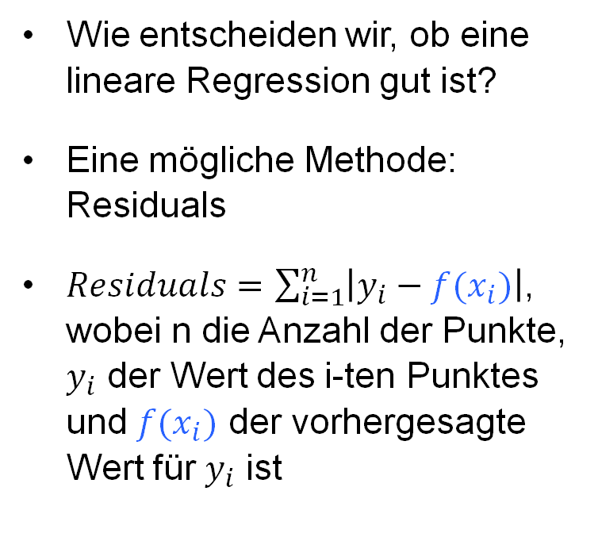


Residuals
Wie entscheiden wir, ob eine lineare Regression gut ist?
Eine mögliche Methode: Residuals
$Residuals=\sum_{i=1}^{n}{\left|y_{i}−f(x_{i})\right|}$, wobei n die Anzahl der Punkte, $y_{i}$ der Wert des i-ten Punktes und $f(x_{i})$ der vorhergesagte Wert für $y_{i}$ ist
$$y_{i}$$
$$f(x_{i})$$
https://mpl.loesungsfabrik.de/blog/methodenvalidierung/sum-of-quares-1
Notes:
Wir könnten einfach die Entfernungen der Messwerte zu den Vorhergesagten Werten summieren
Wird in der Praxis eher nicht angewendet, da Punkte, die weit von der Vorhersage weg sind, nicht stark genug ins Gewicht fallen. Außerdem Probleme mit Vorzeichen (Betrag).
Bessere Methode: Residual Sum of Squares

Slide 13
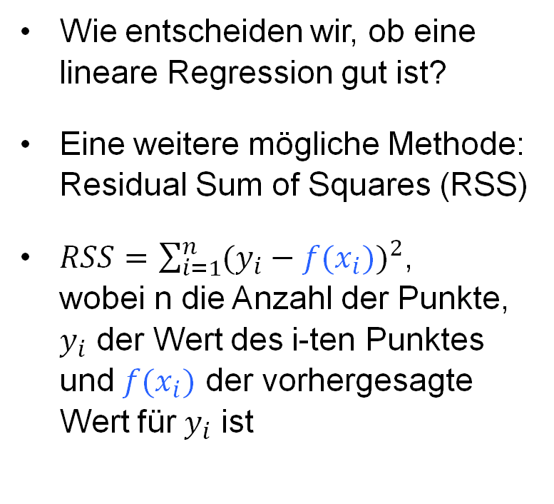
Residual Sum of squares (RSS)
Wie entscheiden wir, ob eine lineare Regression gut ist?
Eine weitere mögliche Methode: Residual Sum of Squares (RSS)
$RSS=\sum_{i=1}^{n}{{(y_{i}−f(x_{i}))}^{2}}$, wobei n die Anzahl der Punkte, $y_{i}$ der Wert des i-ten Punktes und $f(x_{i})$ der vorhergesagte Wert für $y_{i}$ ist
$$y_{i}$$
$$f(x_{i})$$
https://mpl.loesungsfabrik.de/blog/methodenvalidierung/sum-of-quares-1
Notes:
Kein Problem mit Vorzeichen

Slide 14
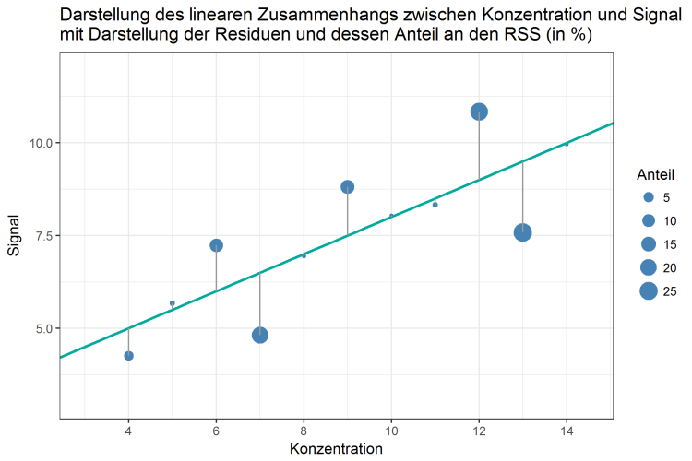
Residual Sum of squares (RSS)
Im Vergleich zu den einfachen Residuals fallen bei RSS weit weg liegende Punkte mehr ins Gewicht
https://mpl.loesungsfabrik.de/blog/methodenvalidierung/sum-of-quares-1
Notes:
Entropie funktioniert nicht, da wir keine Klassen haben
Müssen wir die Funktion für die lineare Regression unendlich oft ausprobieren? Wie finden wir die Funktion mit dem kleinsten RSS?
Frage wird im nächsten Video beantwortet

Slide 15
Residual Sum of squares (RSS)
Wie entscheiden wir, ob eine lineare Regression gut ist?
Entropie oder Informationsgewinn funktioniert hier nicht!
Eine mögliche Methode: Residual Sum of Squares (RSS)
Wie finden wir die Funktion mit dem kleinsten RSS?
https://mpl.loesungsfabrik.de/blog/methodenvalidierung/sum-of-quares-1
Notes:
Müssen wir die Funktion für die lineare Regression unendlich oft ausprobieren? Wie finden wir die Funktion mit dem kleinsten RSS?
Frage wird im nächsten Video beantwortet

Slide 16
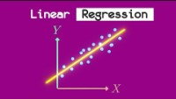
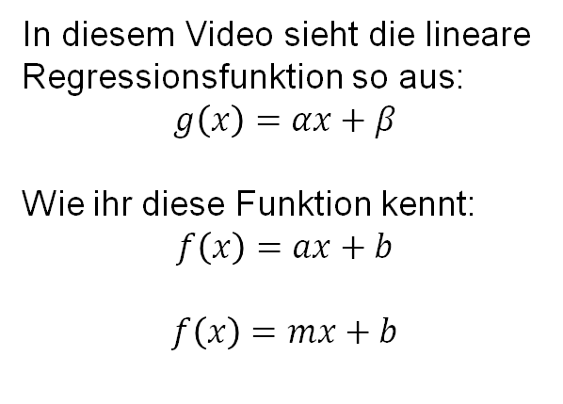
Lineare Regression
In diesem Video sieht die lineare Regressionsfunktion so aus:
$$g\left(x\right)=αx+β$$ Wie ihr diese Funktion kennt: $$f\left(x\right)=ax+b$$
$$f\left(x\right)=mx+b$$
Notes:
Deutsche Untertitel anmachen
Geschwindigkeit auf 0.75, ansonsten ist es für Anfänger ganz schön schnell
f(x) = ax + b ist in diesem Video g(x) = $αx+β$

Slide 17
Wie finden wir die Funktion mit dem kleinsten RSS?
TODO
Screenshot aus video

Slide 18
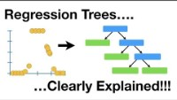
Wie man einen Regressionsbaum liest
Notes:
Deutsche Untertitel anmachen
An die Tafel schreiben: vom Knoten nach rechts: nein, vom Knoten nach links: ja
Nur bis inklusive Kapitel „Regression Tree vs. Classification Tree“ schauen
Erst wird Beispiel erklärt
Unterschied zwischen Classification und Regression Tree
Dann wird erklärt, wie man einen Baum liest, bzw. wie die Vorhersagen zustande kommen

Slide 19
Bias vs. Variance
TODO

Slide 20
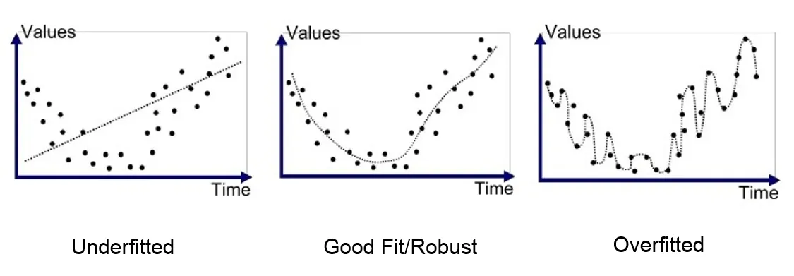
Erinnerung: Overfitting + Underfitting Am Beispiel Regression
Zu einfach, um die zugrunde liegende Funktion zu beschreiben.
Jeder Datenpunkt liegt auf der Funktion. Zu gut, um wahr zu sein.
https://miro.medium.com/v2/resize:fit:1400/format:webp/1*_7OPgojau8hkiPUiHoGK_w.png
https://medium.com/greyatom/what-is-underfitting-and-overfitting-in-machine-learning-and-how-to-deal-with-it-6803a989c76
Notes:
Aufgabe: Welche Funktion passt am besten zu den Daten? -> Funktionsannäherung -> supervised learning
Wie Beispiel mit x zum Quadrat
Irgendwelche Messwerte, die nach x time abgelesen/gemessen wurden
Schüler fragen:
Wieso sind manche Modelle under-/overfitted?
Wieso ist under- und overfitting nicht gut?

Slide 21
Wie man einen Regressionsbaum erstellt
Notes:
Deutsche Untertitel anmachen
An die Tafel schreiben: vom Knoten nach rechts: nein, vom Knoten nach links: ja
Ab Kapitel „Building a Regression Tree with one variable“ schauen

Slide 22
Wo befinden wir uns? TODO anpassen
Notes:
- TODO ersetzen

Slide 23
TODO Jupyter Notebook

Slide 24
Dankeschön! Fragen?!

Slide 25
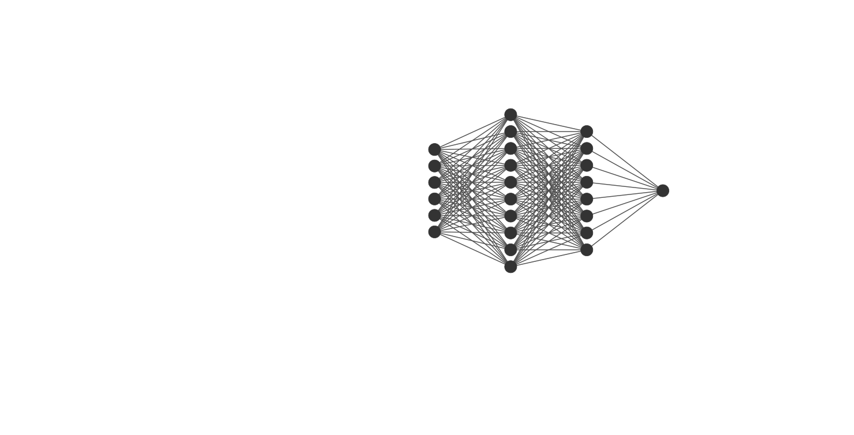
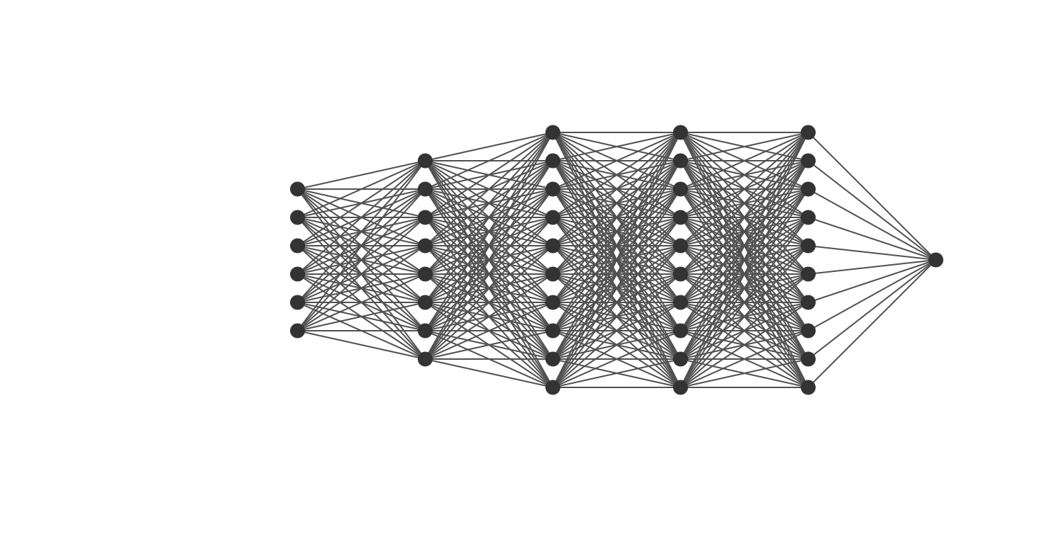
KI vs. ML VS. DL TODO Beispiele?
Künstliche Intelligenz
Maschinelles Lernen
Deep Learning
Neuronale Netze
Überwachtes Lernen
Unüberwachtes Lernen
Bestärkendes Lernen
Notes:
Sprach und gesichtserkennung DL

Slide 26
Training + Anwendung
KI Modell mithilfe des Fehlers verbessern
Training
Fehler
Daten
Vorhersage
KI Modell
Anwendung
(Unbekannte) Daten
Vorhersage
KI Modell
Notes:
Bevor überwachtes/unüberwachtes/bestärkendes Lernen verstanden werden kann, muss der Unterschied zwischen Training und Inferenz geklärt werden
Inferenz -> das Schließen auf der Grundlage von vorhandenen Informationen oder Daten

Slide 27
Überwachtes Lernen TODO vll nebeneinander
Training
„Erdbeere“
„Banane“
„Apfel“
Anwendung
„Apfel“
Notes:
Inferenz -> das Schließen auf der Grundlage von vorhandenen Informationen oder Daten

Slide 28










Unüberwachtes Lernen TODO
Training
Anwendung
Lernen
Notes:
Keine definierte Lösung

